Slide 1
О результатах
основного периода ГИА-9
2023/2024 учебный год

Slide 2
В 2023-2024 учебном году
к экзаменам было допущено
204 человека:
5 второгодников,
12 - ГВЭ (2 на дому),
3 выпускника - промежуточная аттестация

Slide 3
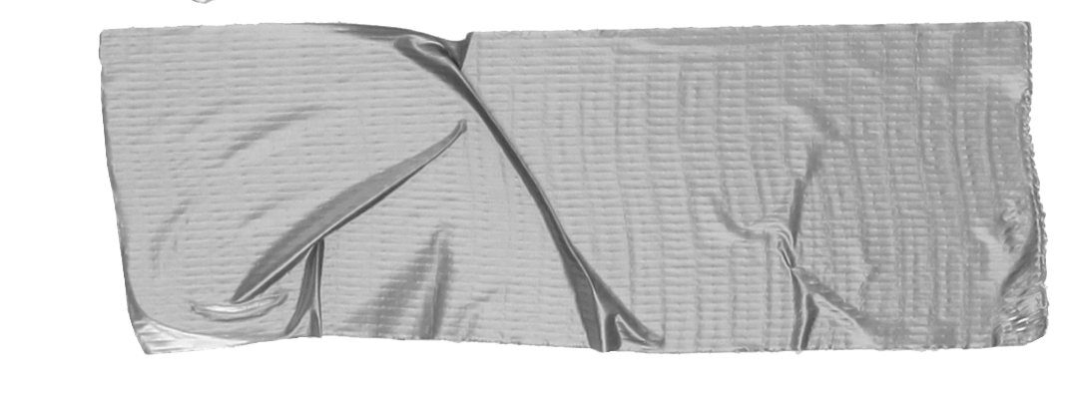
Успешно прошли ГИА-9
в основной период 192 выпускника

Slide 4
НА “ОСЕНЬ” ОСТАЛИСЬ 11 человек

Slide 5
по РУССКОМУ языку ОГЭ сдавали 186 человек ГВЭ - 12 человек
(из них 2 обучающихся -
на дому)
3 выпускника имели действительный результат по русскому языку, сдав экзамен в прошлом году

Slide 6
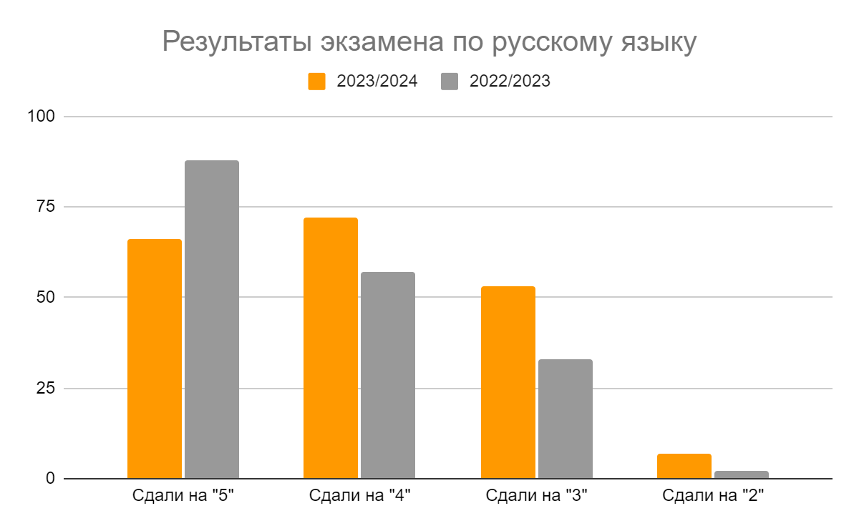

Slide 7
Результат
Качество:
69,7%
Средний балл:
3,99
Успеваемость:
96,5%

Slide 8
по МАТЕМАТИКЕ ОГЭ сдавали 189 человек ГВЭ - 12 человек
(из них 2 обучающихся -
на дому)

Slide 9
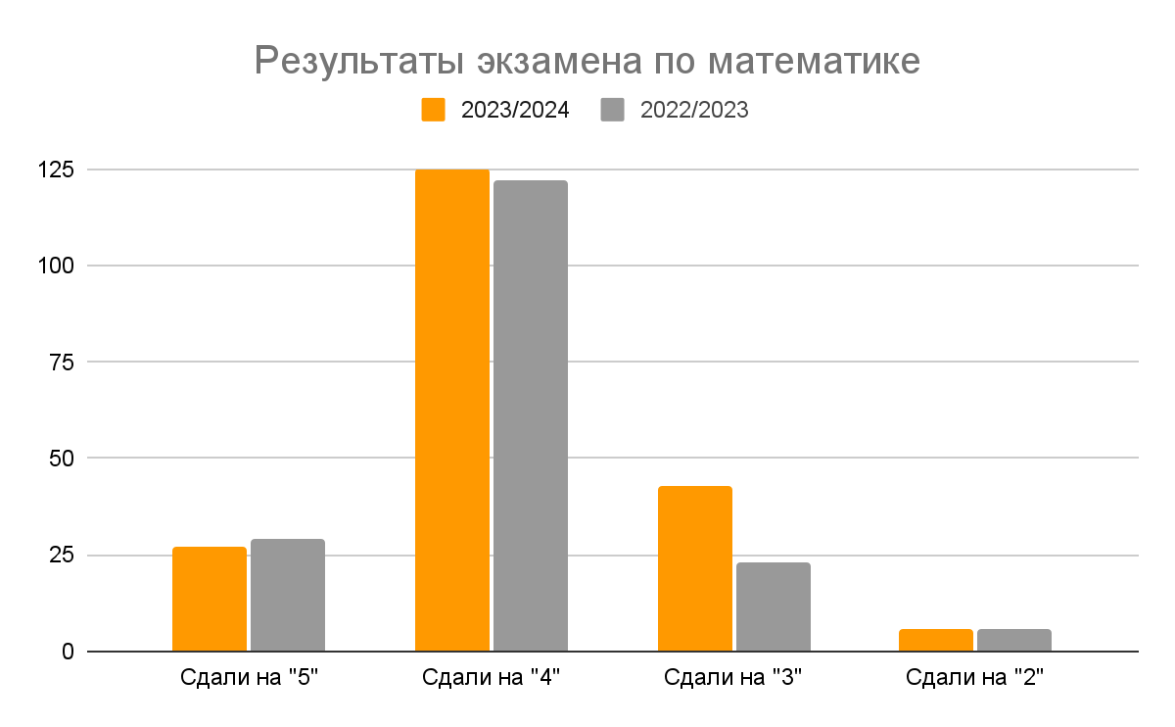

Slide 10
Результат
Качество:
75,62%
Средний балл:
3,86
Успеваемость:
97,01%

Slide 11
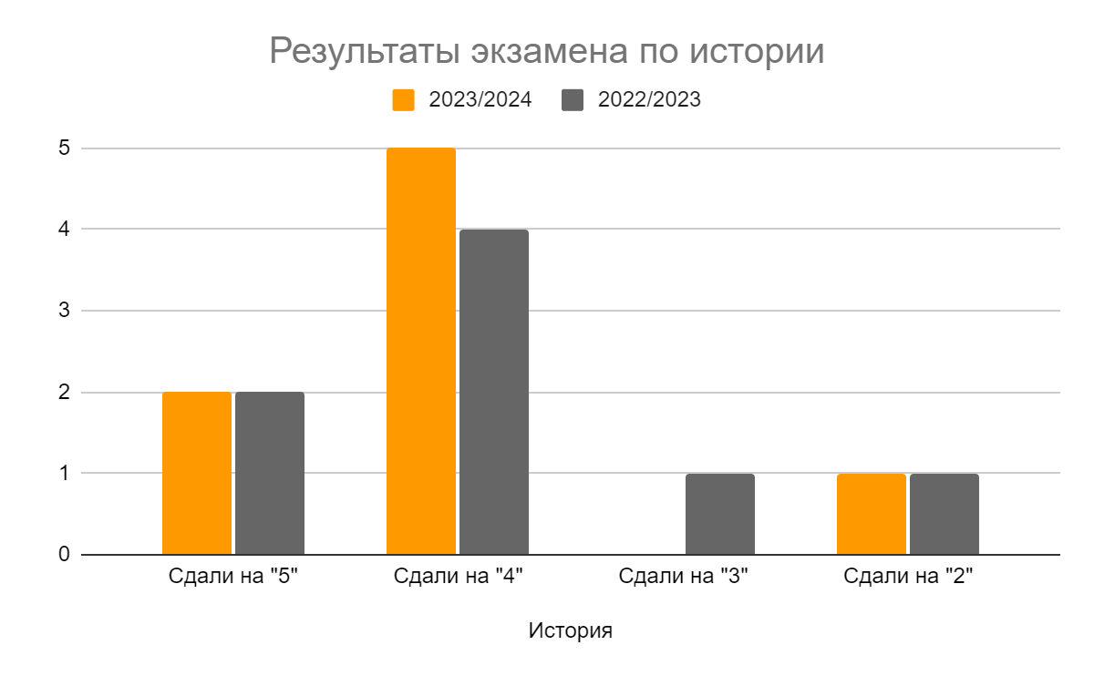
по ИСТОРИИ
ОГЭ сдавали
8
человек

Slide 12
Результат
Качество:
87,5%
Средний балл:
4,0
Успеваемость:
87,5%

Slide 13
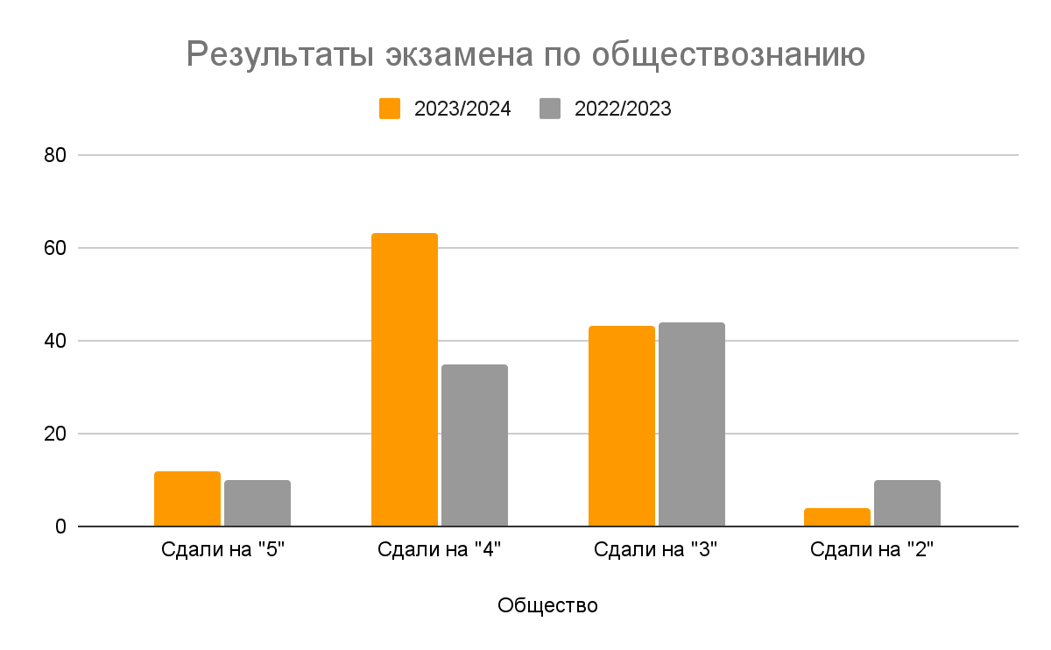
по ОБЩЕСТВОЗНАНИЮ ОГЭ сдавали
122
человека

Slide 14
Результат
Качество:
61,48%
Средний балл:
3,68
Успеваемость:
96,72%

Slide 15
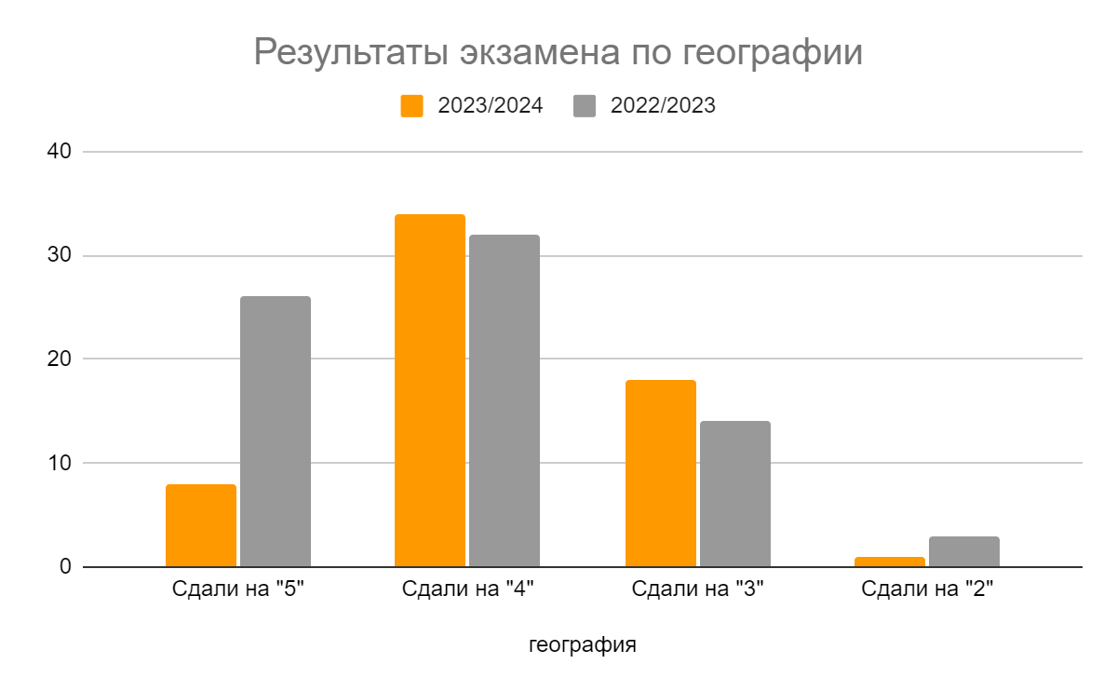
по ГЕОГРАФИИ ОГЭ сдавали
61 человек

Slide 16
Результат
Качество:
68,85%
Средний балл:
3,8
Успеваемость:
98,36%

Slide 17
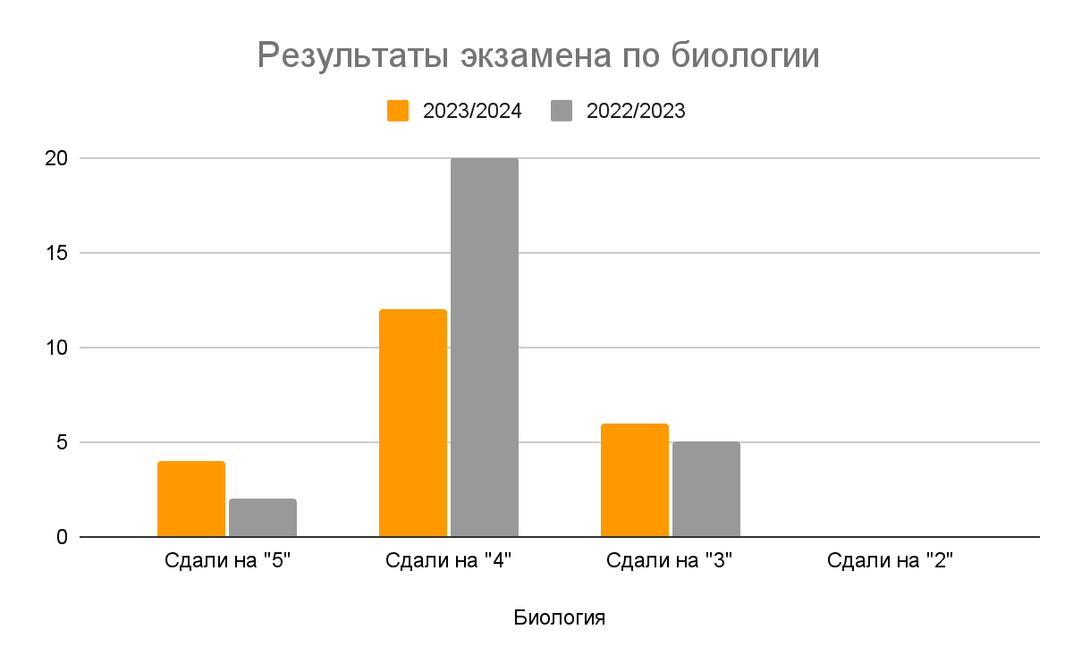
по БИОЛОГИИ ОГЭ
сдавали
22 человека

Slide 18
Результат
Качество:
72,73%
Средний балл:
3,91
Успеваемость:
100%

Slide 19
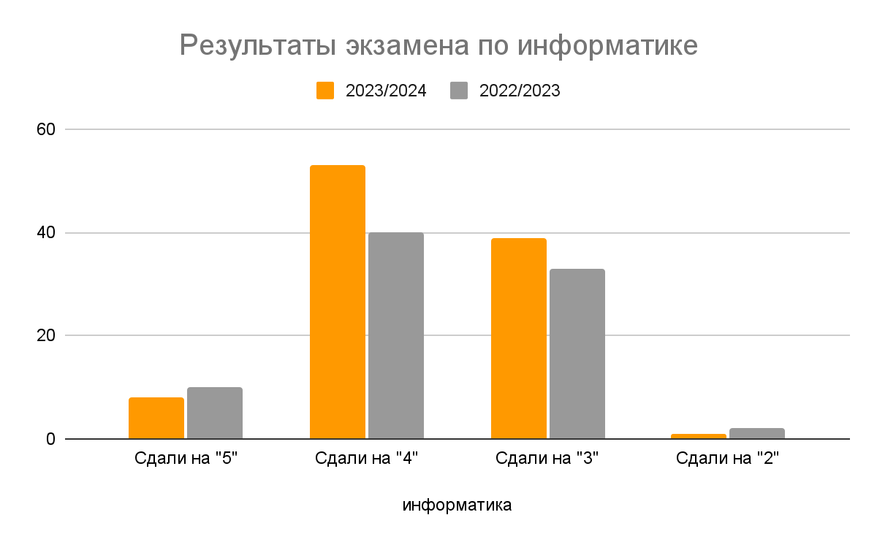
по ИНФОРМАТИКЕ ОГЭ сдавали
101 человек

Slide 20
Результат
Качество:
60,40%
Средний балл:
3,67
Успеваемость:
99,01%

Slide 21
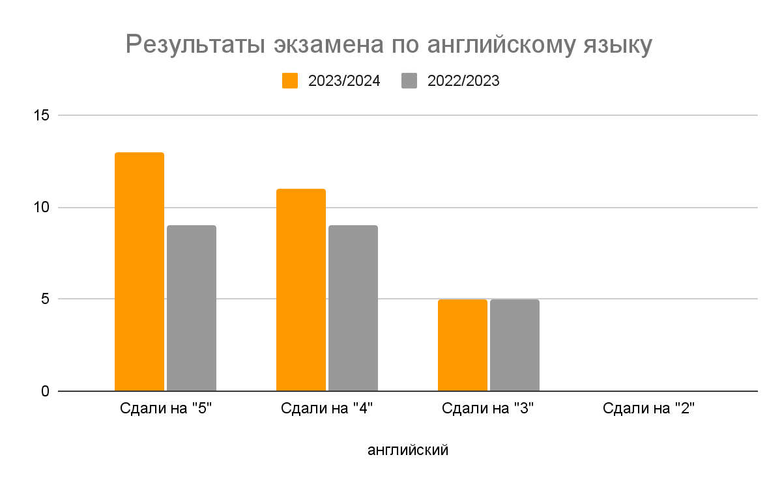
по АНГЛИЙСКОМУ языку ОГЭ сдавали
29 человек

Slide 22
Результат
Качество:
82,76%
Средний балл:
4,28
Успеваемость:
100%

Slide 23
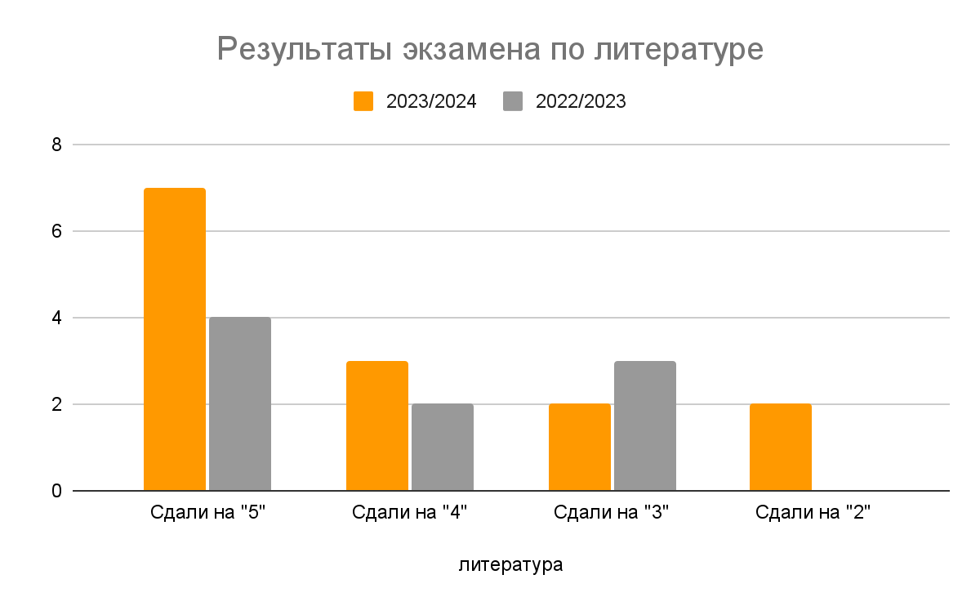
по ЛИТЕРАТУРЕ ОГЭ сдавали
14 человек

Slide 24
Результат
Качество:
71,43%
Средний балл:
4,07
Успеваемость:
85,71%

Slide 25
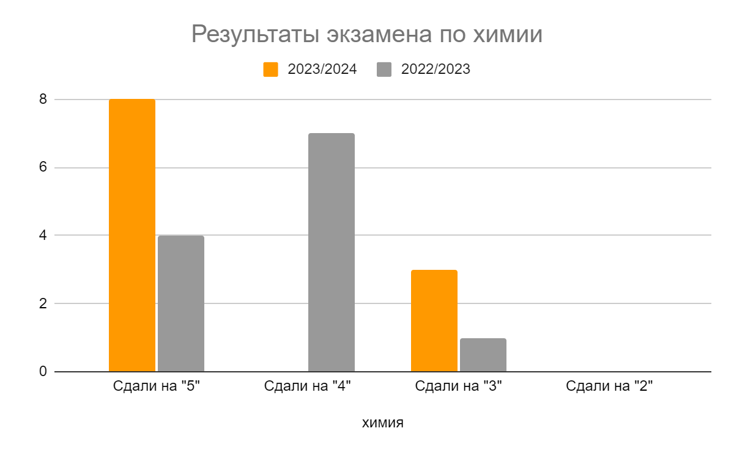
по ХИМИИ ОГЭ сдавали
11 человек

Slide 26
Результат
Качество:
72,73%
Средний балл:
4,45
Успеваемость:
100%

Slide 27
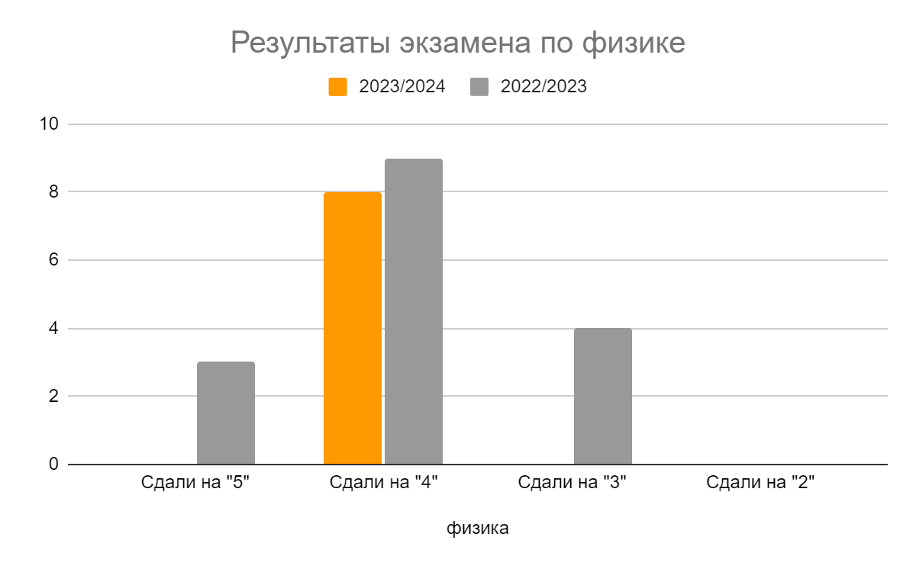
по ФИЗИКЕ ОГЭ сдавали
8 человек

Slide 28
Результат
Качество:
100%
Средний балл:
4
Успеваемость:
100%

Slide 29
Анализ результатов проведения ГИА-9 показал:
Большинство обучающихся справились с выпускными испытаниями достаточно успешно.
Есть расхождения результативности годовых и экзаменационных оценок.

Slide 30
Рекомендуется:
провести заседания МО по результатам государственной итоговой аттестации;
решить вопрос организации индивидуально-групповых консультаций с обучающимися;
классным руководителям активизировать работу с обучающимися с низкой мотивацией к учебе.

Slide 31
Этапы работы по проведению ГИА 2023-2024
Октябрь 2024
Февраль 2025
Декабрь 2024
конец мая - июнь 2025
Подготовка документов для сдачи ГВЭ, разъяснительная работа
Проведение Итогового собеседования, принятие решения о допуске обучающихся к ГИА-9
2024 |  |  |  | 2025
Формирование базы участников ГИА-9, работа с обучающимися и их родителями
Проведение ГИА - 9(основной период)

